Slide 1
Структурное подразделение «Детский сад Улыбка» государственного бюджетного общеобразовательного учреждения средней общеобразовательной школы с.Камышла
Развивающая
предметно – пространственная
среда кабинета
педагога – психолога
Педагог – психолог
СП «Детский сад Улыбка»
ГБОУ СОШ с. Камышла Мингазизова Р. Р.

Slide 2
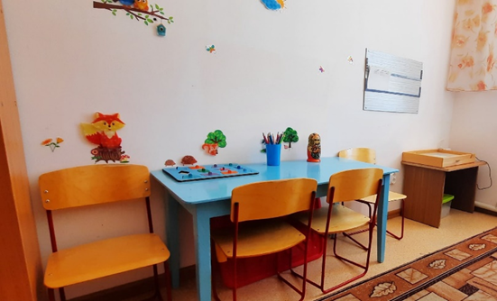
Кабинет психолога ДОУ - своеобразное поле взаимодействия детского психолога с детьми разного возраста, их родителями и педагогами ДОУ, в центре которого сосредоточены интересы ребенка. Кабинет предназначен для оказания своевременной квалифицированной консультативной, психодиагностической, психокоррекционной помощи детям, родителям и педагогам по вопросам развития, обучения и воспитания.

Slide 3
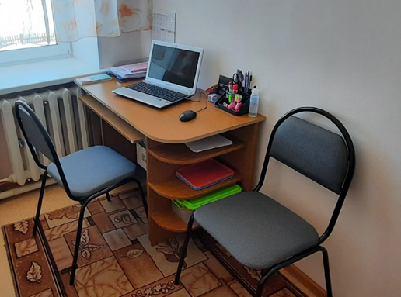
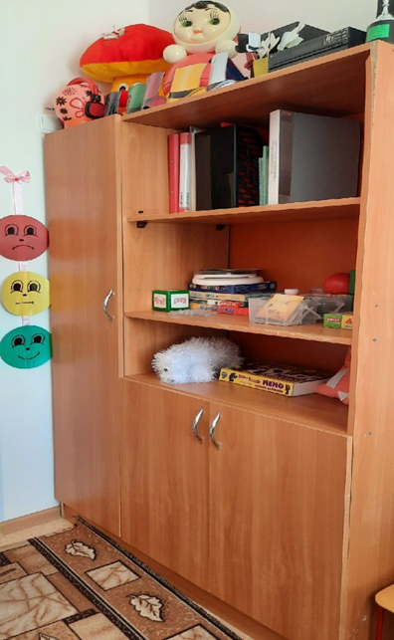
Зона наглядного и дидактического материала для осуществления коррекционно-развивающей работы с детьми
Зона организационно-методической деятельности

Slide 4
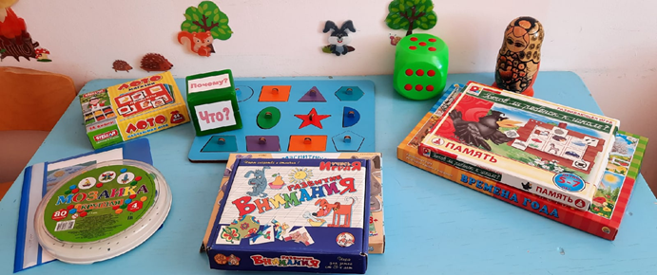
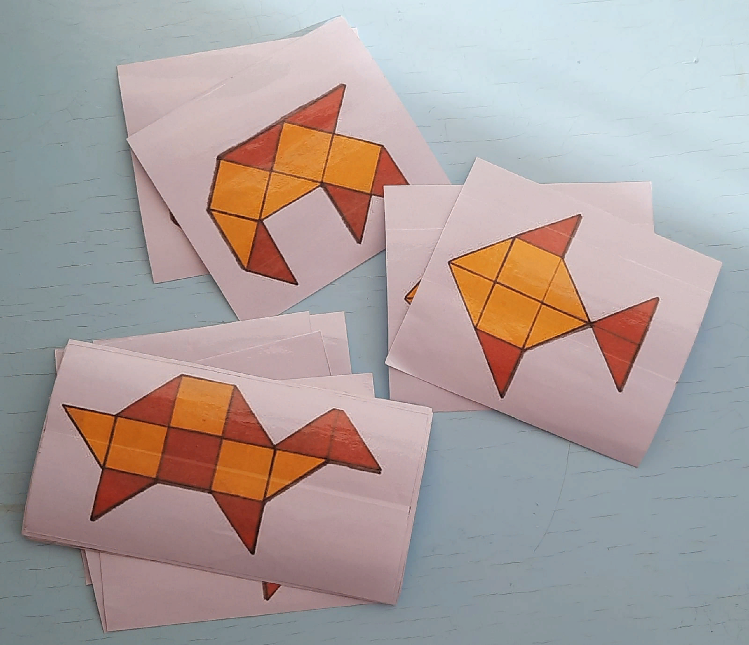
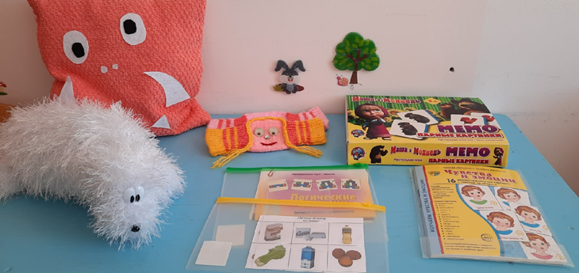
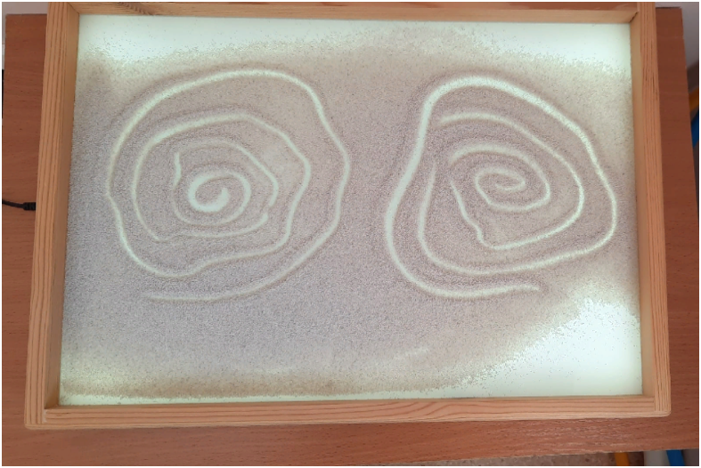
Пособия для развития психических процессов и коррекции эмоциональной сферы

Slide 5
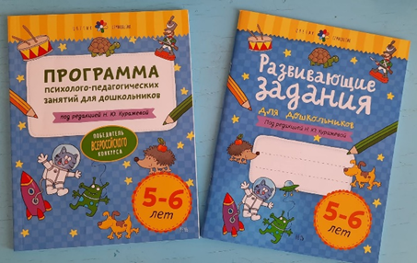
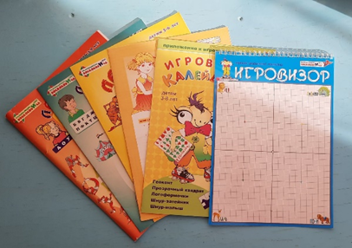
Диагностический и развивающий материал

Slide 6
Спасибо за внимание!

